Slide 1
Automatikus
kézírás-felismertetés Kiss József levelezésén
Networkshop 2021.04.08.
Szűcs Kata Ágnes – Mihály Eszter

Slide 2
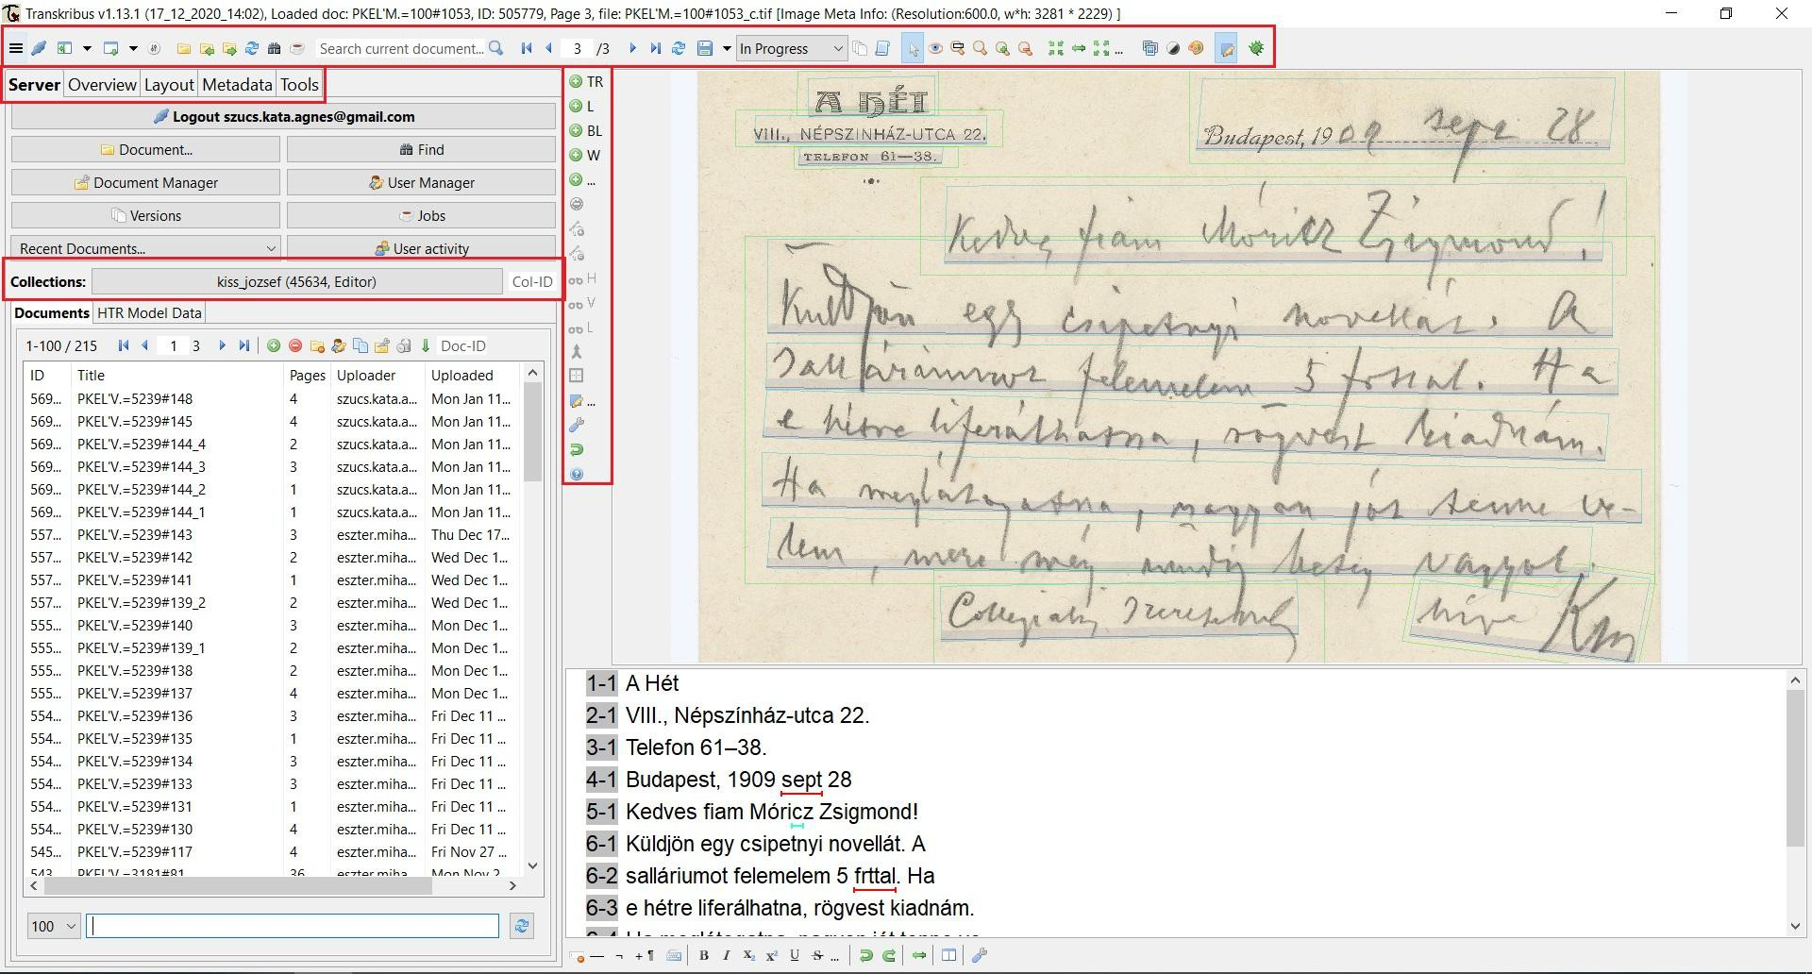
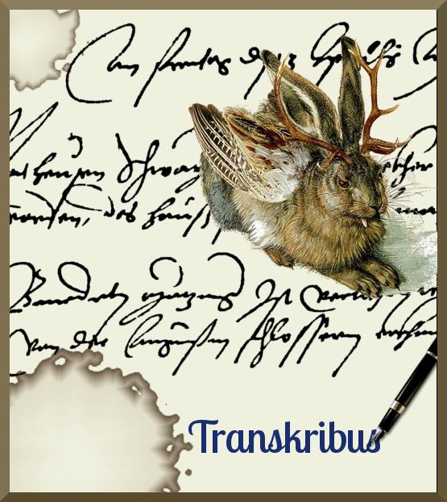

Slide 3
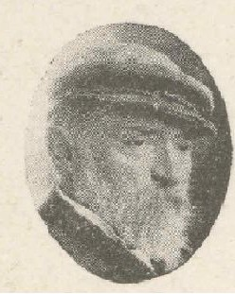
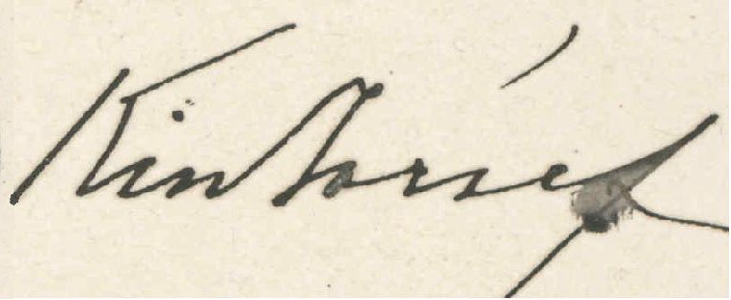
Kiss
József-projekt
Pilot projekt
Borbás Andrea; Horváth Dániel; Mészáros Tiborné; Mihály Eszter; Szűcs Kata Ágnes; Tóth Dóra; Török Sándor Mátyás; Vétek Bence

Slide 4
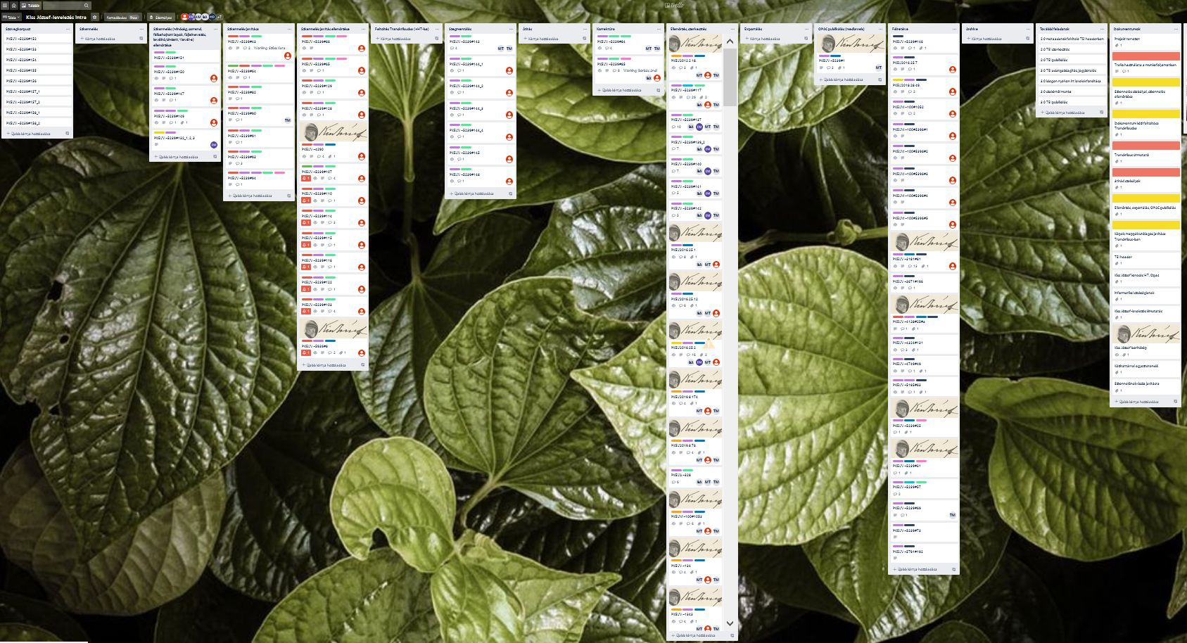
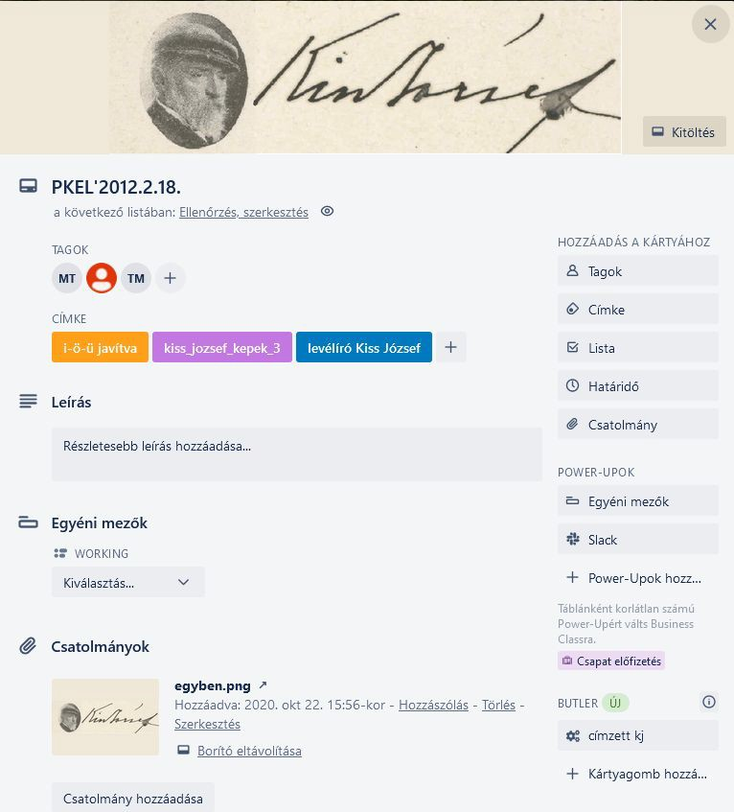
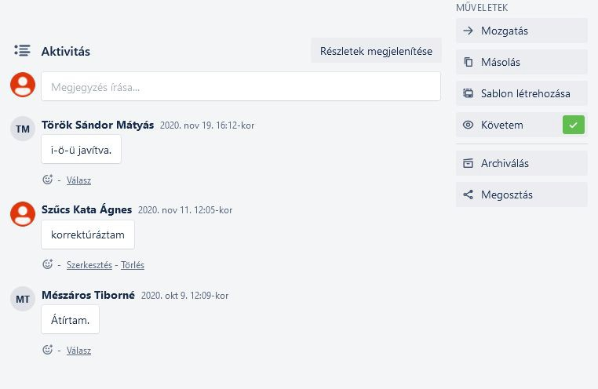
Trello

Slide 5
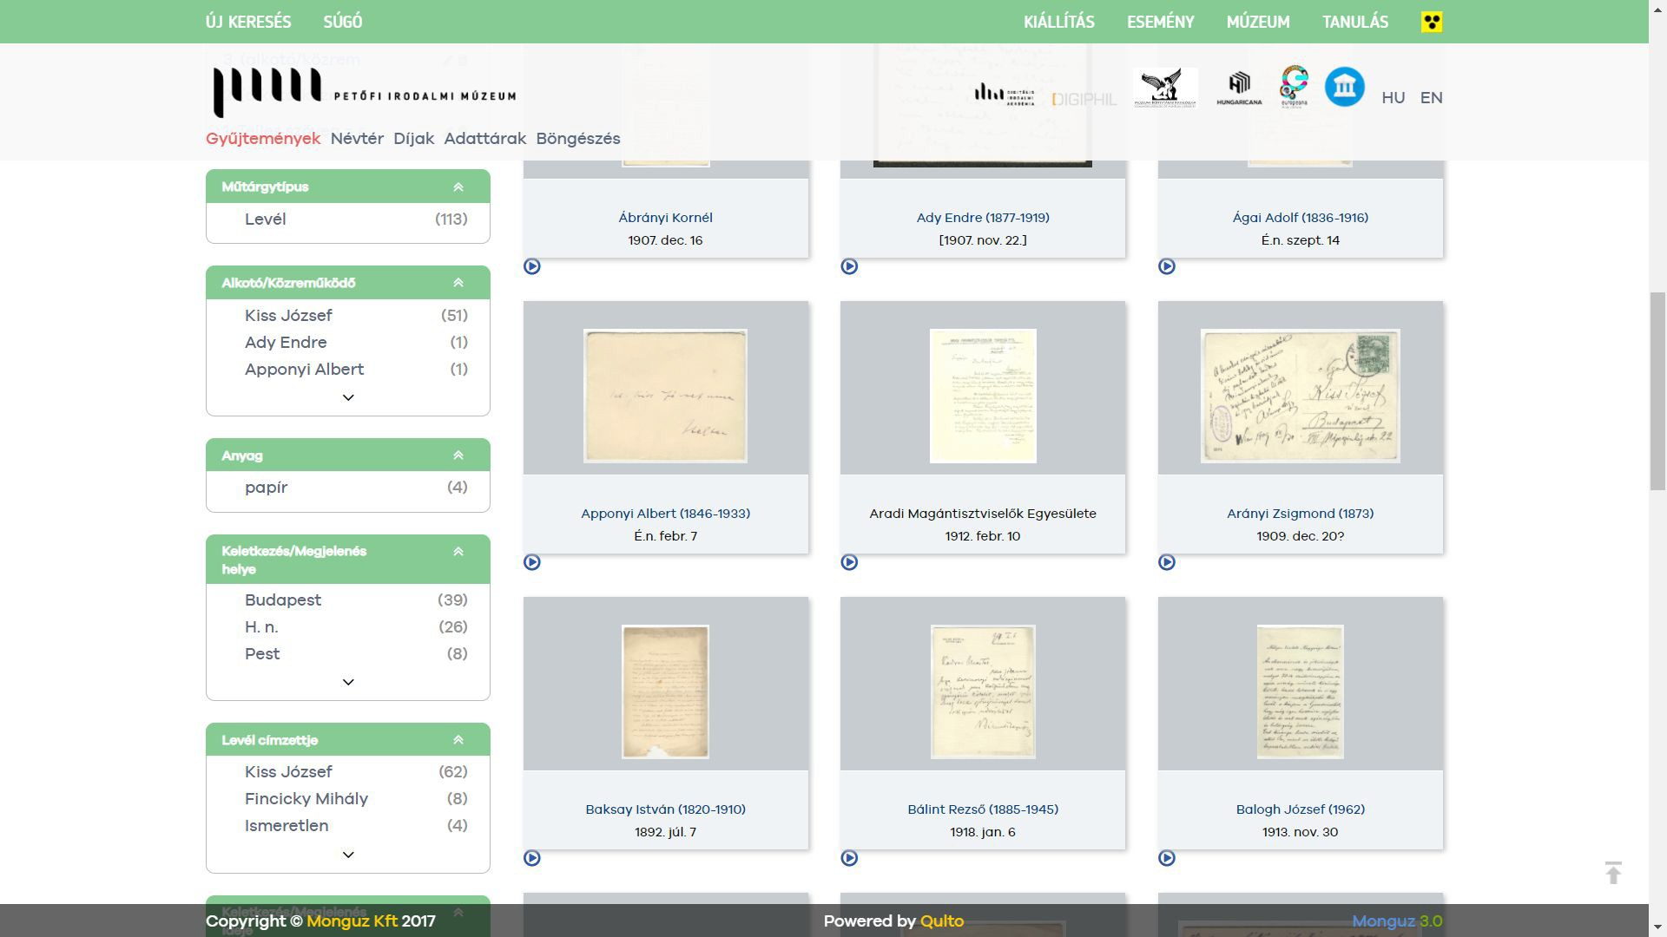
https://resolver.pim.hu/gyujtemeny
/levelek/media/csatolt/"Kiss József
1843-1921"
Szűrési lehetőségek
Publikáció 1.0

Slide 6
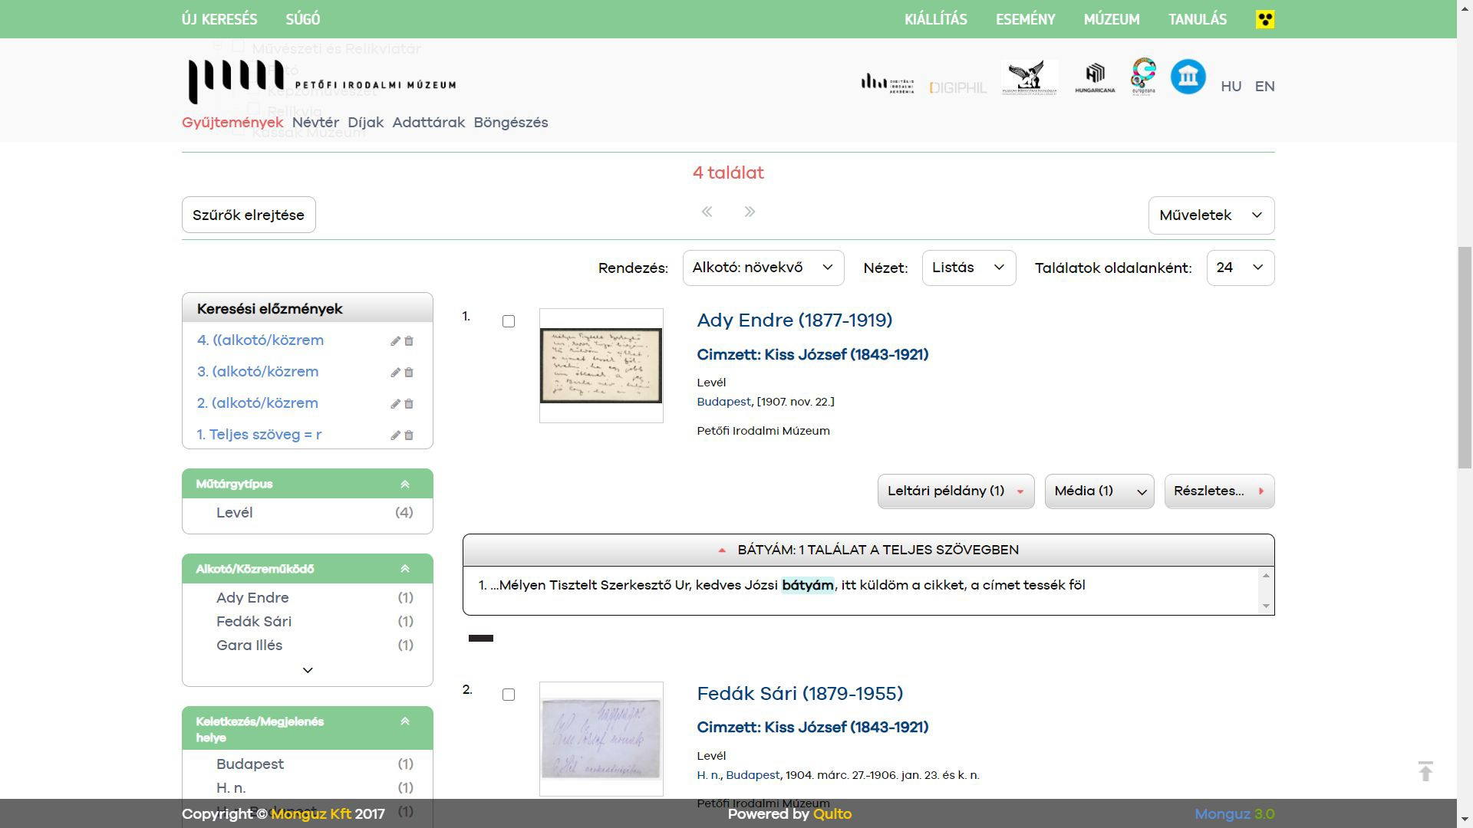
Teljes szövegű keresés
Teljes szövegű keresés

Slide 7
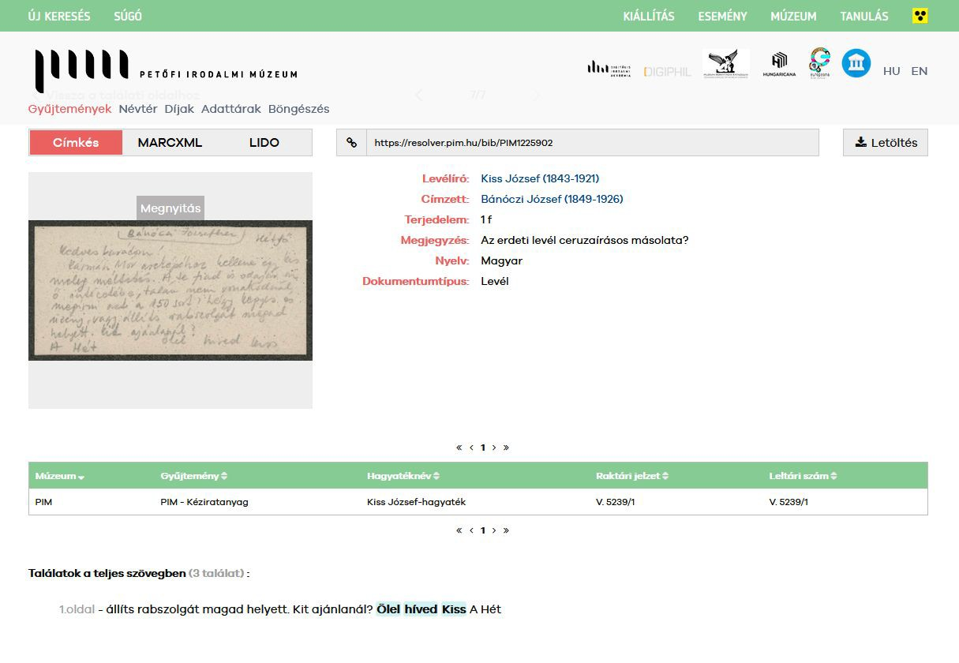
https://resolver.pim.hu/ bib/PIM1225902
Publikálás a PIM OPAC
felületén

Slide 8
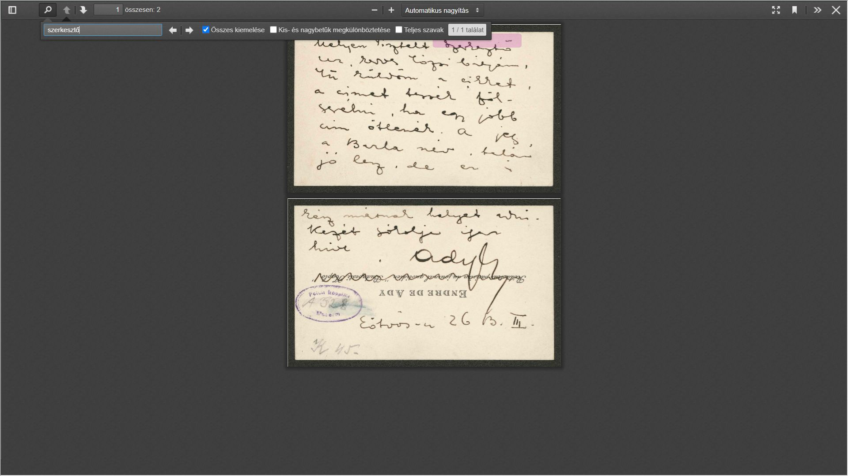

Slide 9
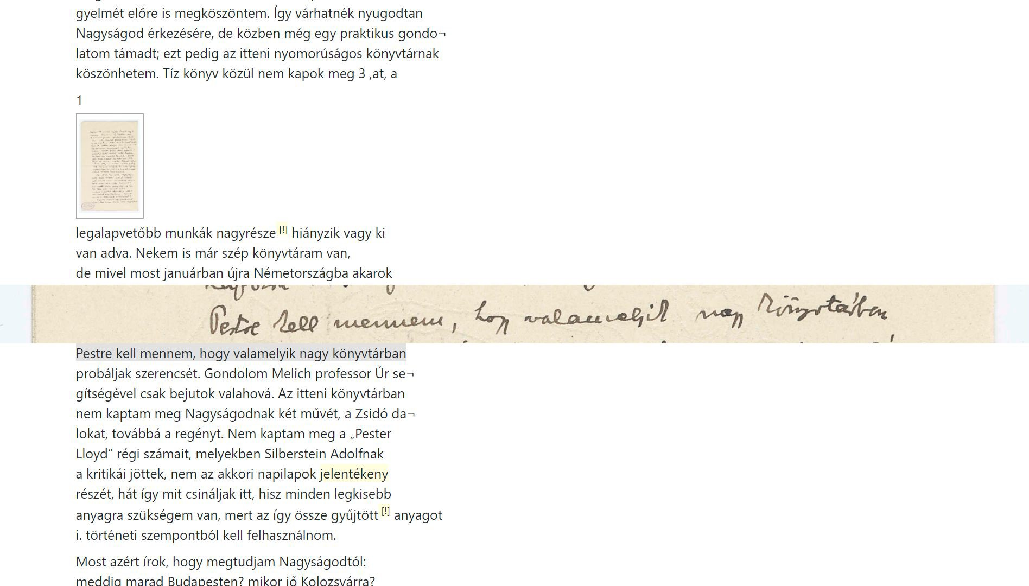
TEI XML publikáció

Slide 10
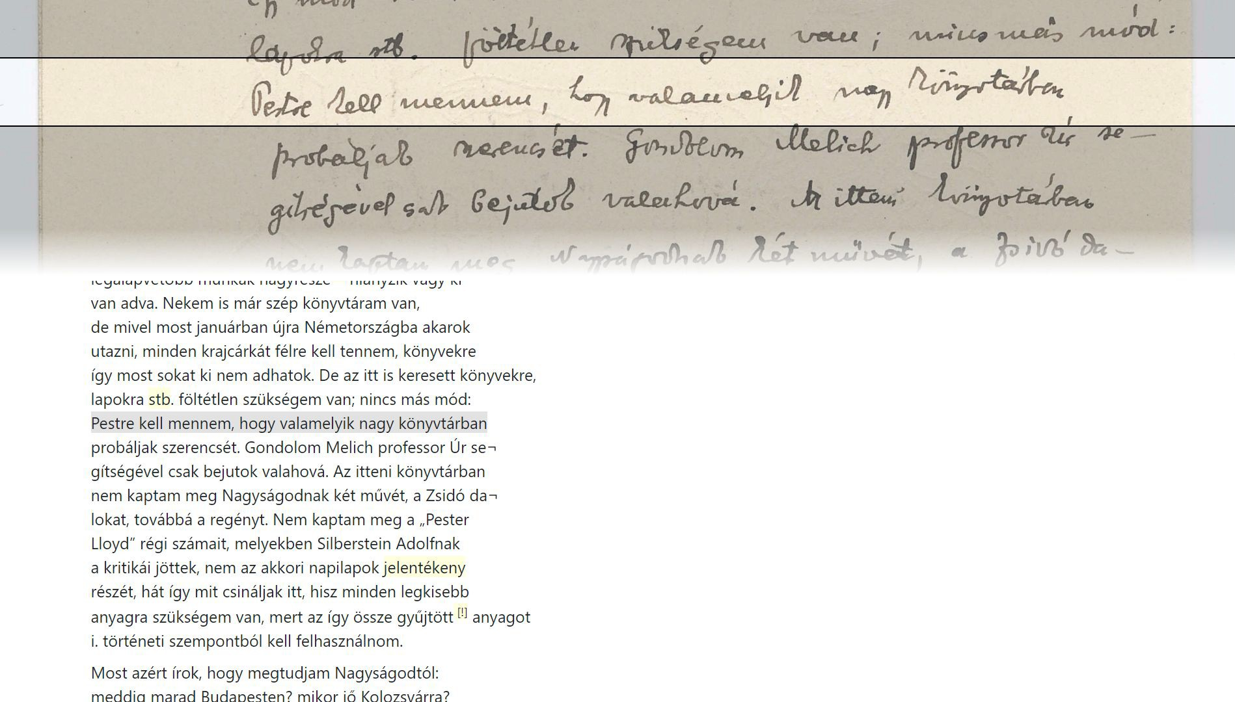

Slide 11
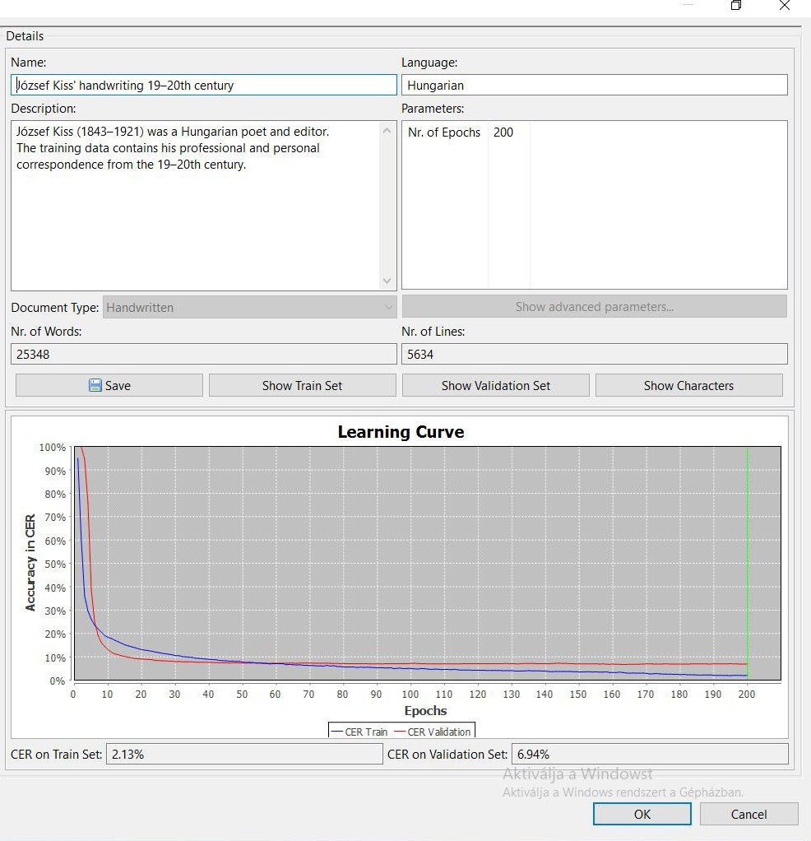
Mindeközben: kézírásfelismerő modell építése
Első magyar publikus kézírásfelismerő modell
Folyamatban: vegyes kézírásmodell
+ egyéb modellek
Terv:
egyre általánosabb modellek építése
szótárak készítése

Slide 12
Vázlat
Mi az a Transkribus
Mit tudunk az automatikus kézírás-felismertetésről Milyen eredményeket értünk el eddig.
I. A Transkribus-ról röviden
III.

Slide 13
Transkribus

Slide 14
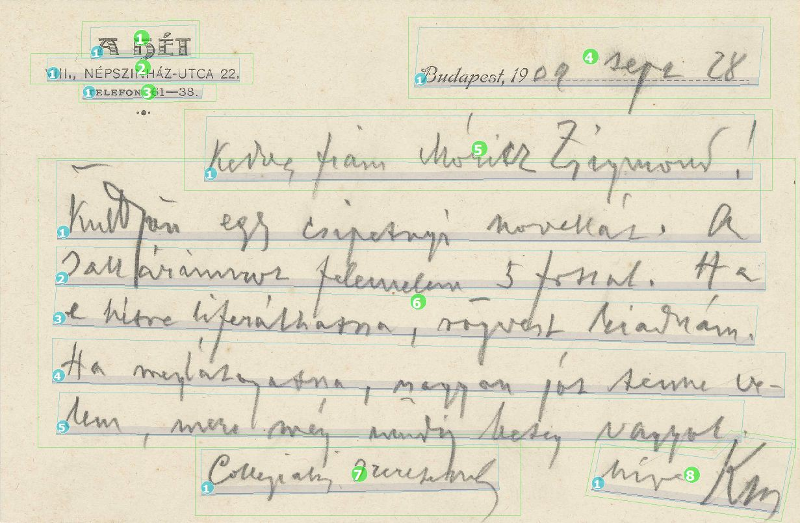
Text Region
Base Line
Line

Slide 15
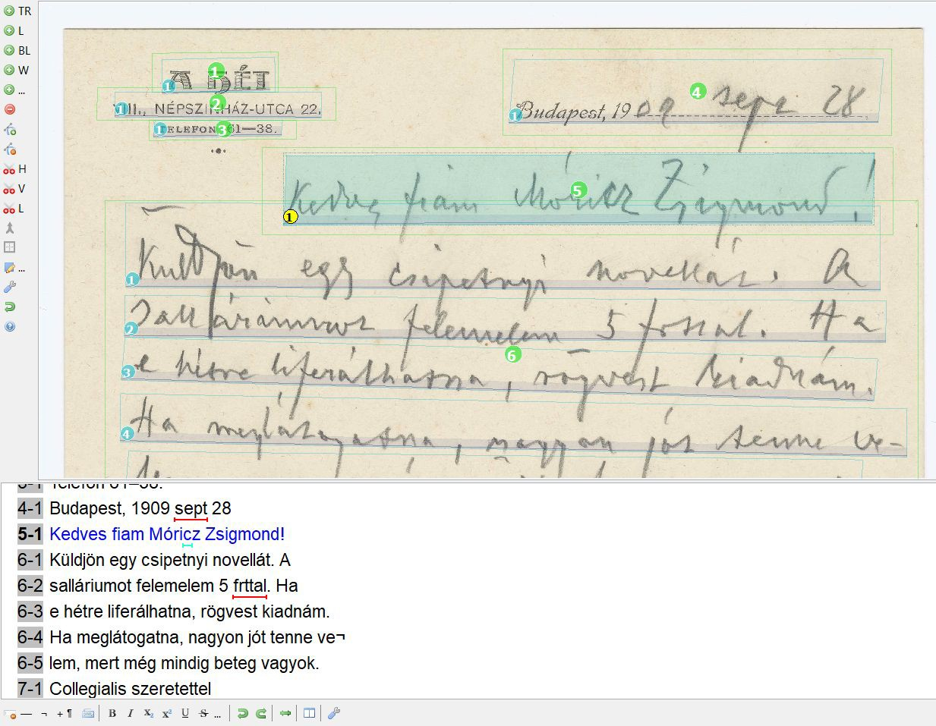
A sorok összeköttetése

Slide 16
II. A kézírás-felismertetésről

Slide 17
Hivatalos How-to-k a Transkribus oldalán
https://transkribus.eu/wiki/images/3/34/H owToTranscribe_Train_A_Model.pdf
Mi kell hozzá?
Adott nyelvhez kötődő HTR modell
Min. 5000–15000 szót tartalmazó átírt kéziratos dokumentum

Slide 18
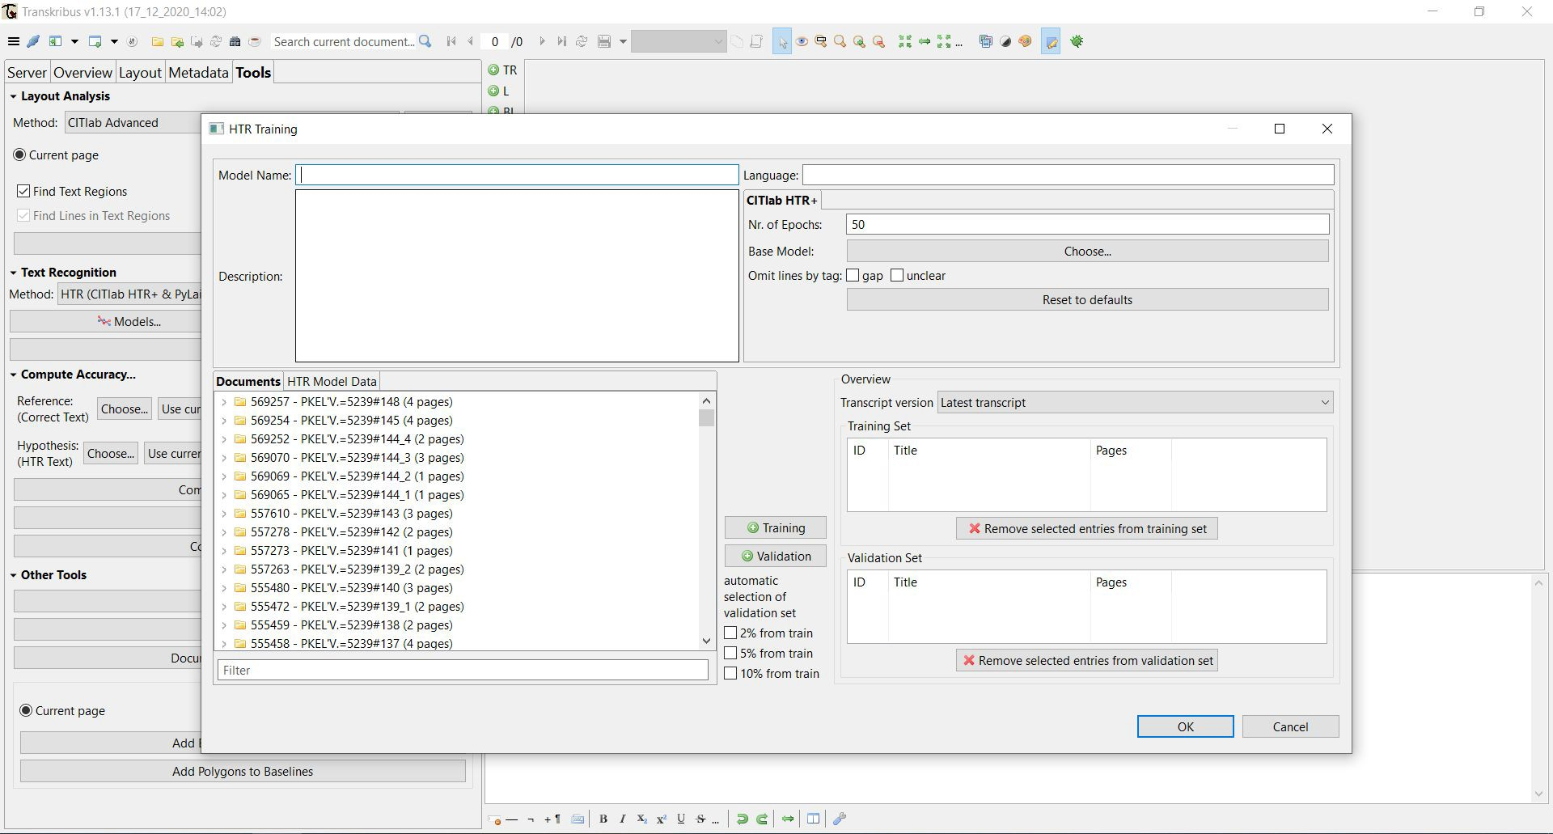
HTR modell készítés
Trainig set (90%)
Validation set (10%)

Slide 19
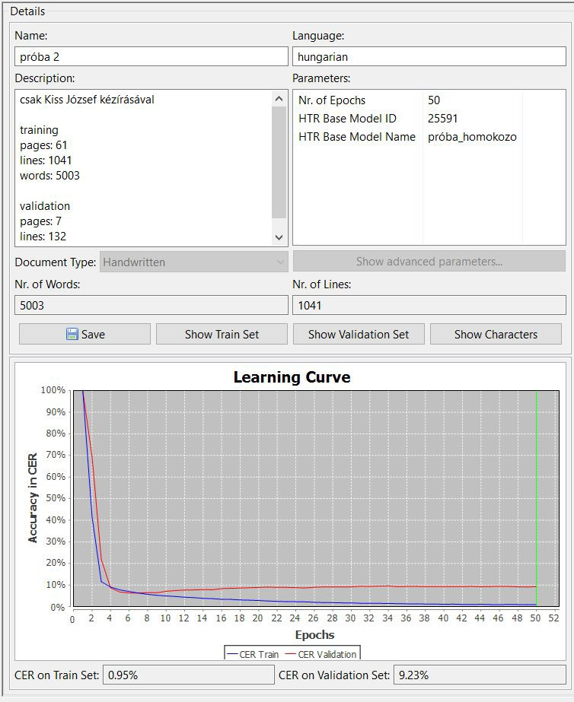
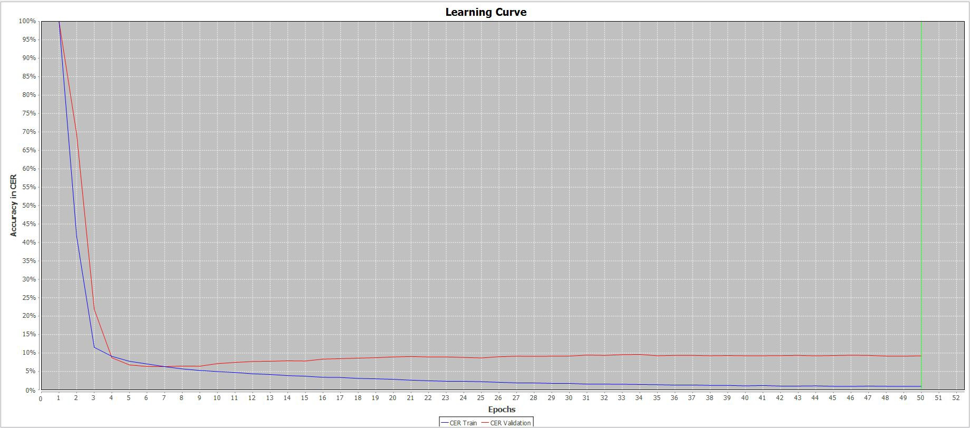
A Validation set CER értéke:
Modell adatlap
- alap adatok: név és nyelv
- leírás
- paraméterek: epochok száma, van-e Base Model
- sorok és szavak száma
20–30%-kal Keyword Spotting
10% alatti modell már jónak számít
5% alatti modell kevés energiaráfordítással javítható
CER = Character Error Rate

Slide 20
Modellépítés – eredmények
CER on Validation Set
CER on Train Set
Model Name
Train Set
Validation set Epoch
Training Time
KEZ17_Kiss József kézírása_1 | 455 | 42 | 75 | 7,39% | 4,79% | 2h 47m
KEZ17_Kiss József kézírása_2 | 455 | 42 | 100 | 7,15% | 3,81% | 3h 34m
KEZ17_Kiss József kézírása_3 | 455 | 42 | 125 | 7,11% | 2,99% | 4h 17m
KEZ17_Kiss József kézírása_4 | 455 | 42 | 150 | 7,01% | 2,58% | 5h 14m
KEZ17_Kiss József kézírása_5 | 455 | 42 | 200 | 6,94% | 2,13% | 6h 53m

Slide 21
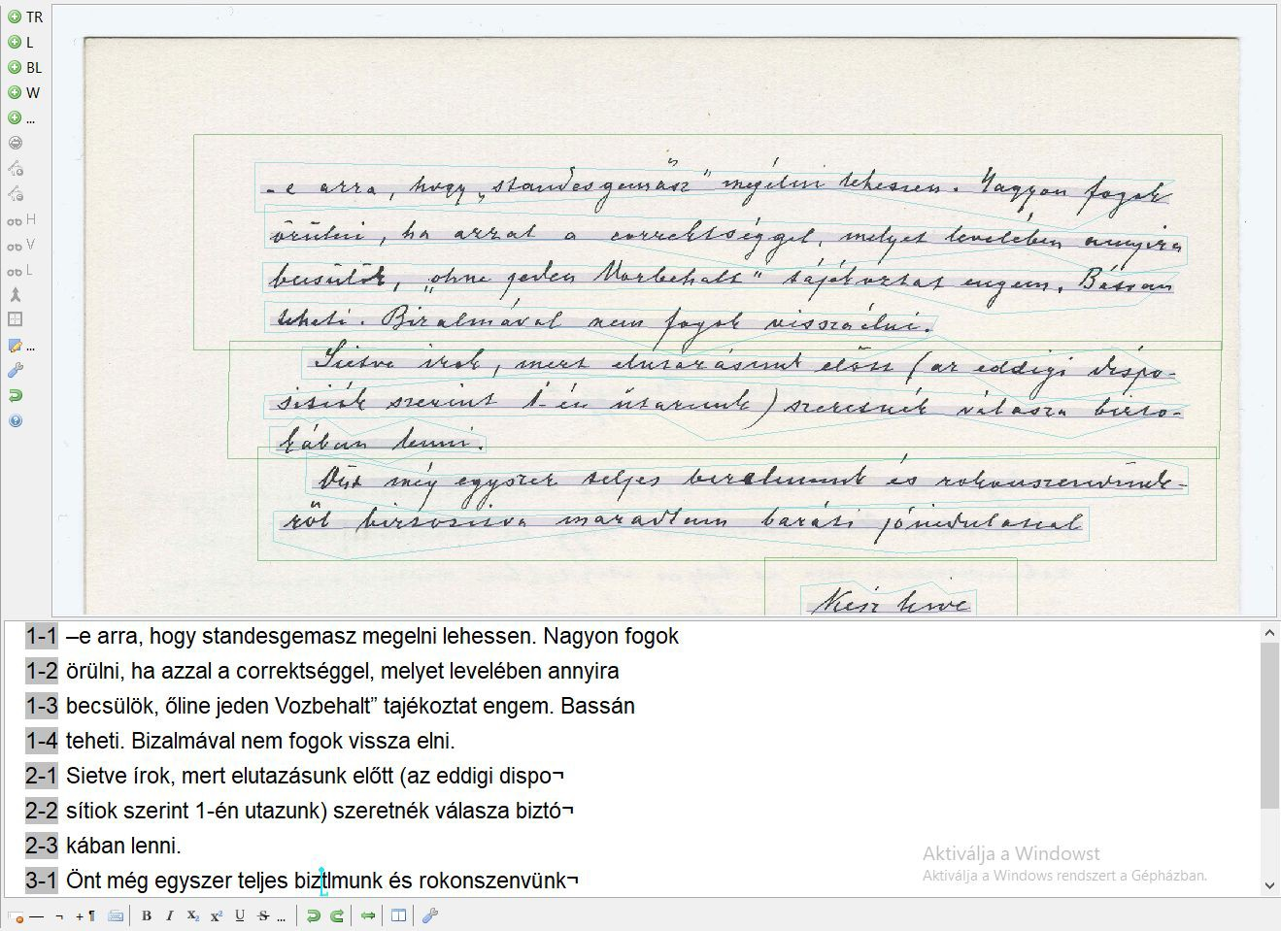
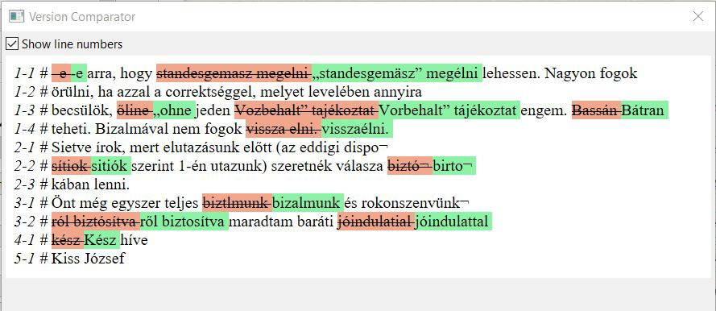
6,94%

Slide 22
III. Tapasztalatok

Slide 23
Mitől lesz “jó” egy modell?
egy kéz által írt szövegek
korban egymáshoz közel keletkezett szövegek
egyféle forrástípus (pl. napló, levelezés, számadáskönyv, stb.)

Slide 24
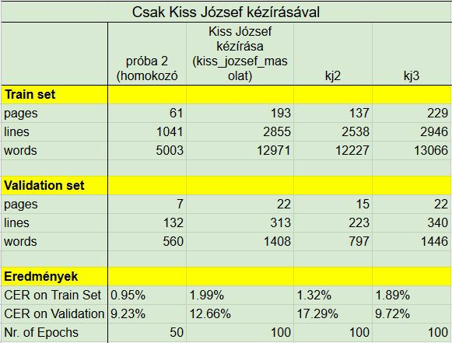
Első fázis

Slide 25
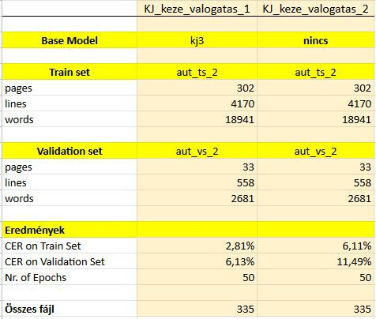
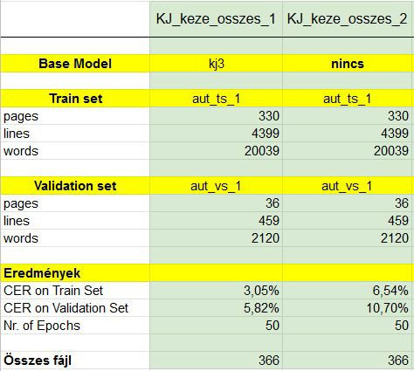
- tollal/ceruzával/írógéppel/nyomtatottan írt levelek külön kezelésének megszüntetése
Második fázis

Slide 26
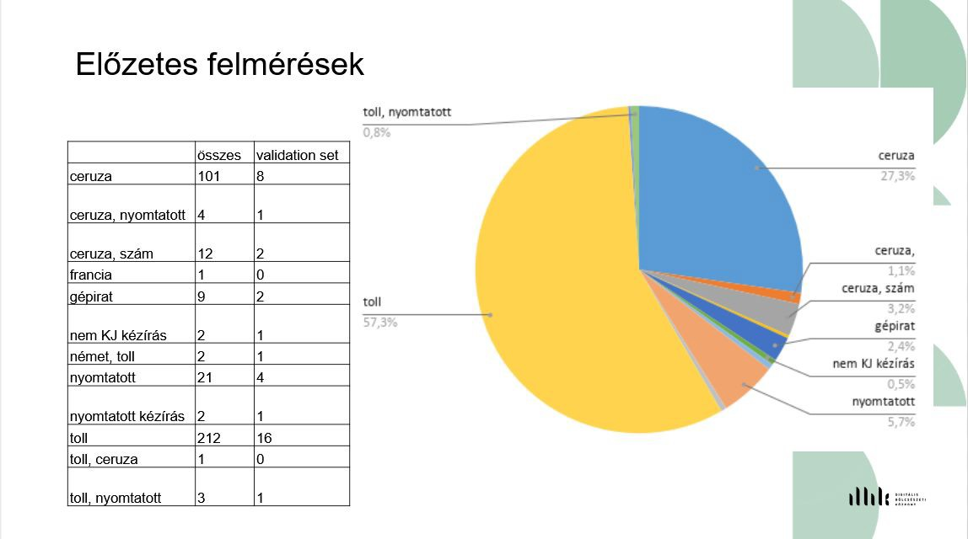
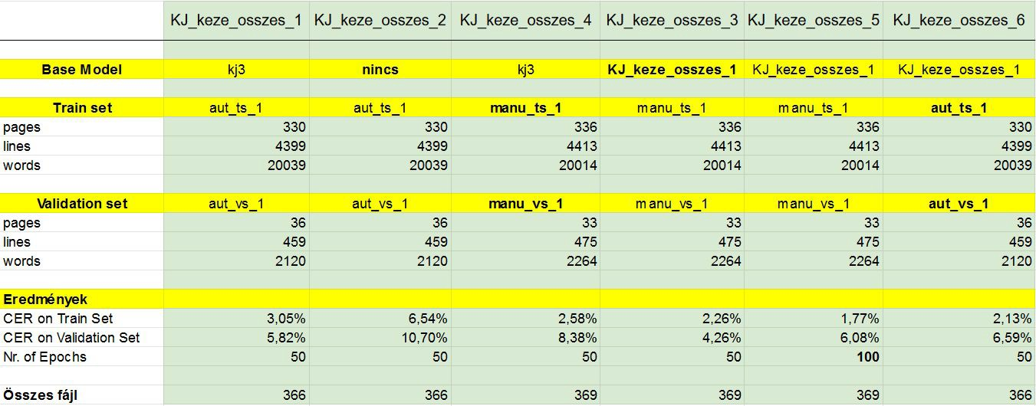
Modellépítés – eredmények

Slide 27
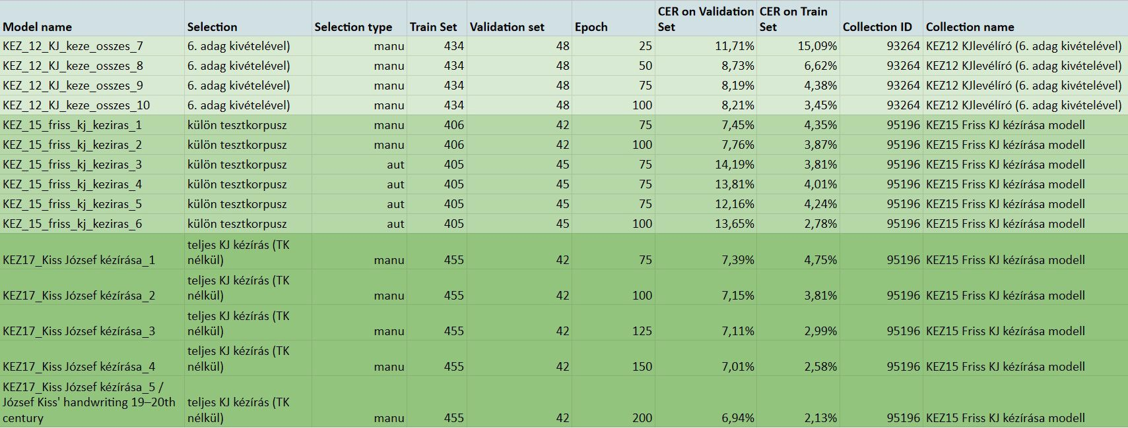
Harmadik fázis
Ö: 482
Ö: 448
Ö: 497

Slide 28
Értelmezési lehetőségek
a felosztás módja: automatikus vagy manuális
felosztás jellege: reprezentatív
az alapmodell használata javít a modell teljesítményén, és lerövidíti a training idejét
használatakor el kell kerülni a bias lehetőségét
fontos az epochok számának megfelelő meghatározása

Slide 29
Javítási lehetőségek
adatmennyiség növelése
Base Model használata (nagyobb korpusznál)
szótárak beépítése
polygon-ok alakjának manuális módosításával / eredeti alakjának megőrzésével
a túltanulás és a bias elkerülése
reprezentatívabb training és validation set-ek válogatása
epochok számának növelése (időigényes lehet)
nyelvi modell használata (futtatáskor)

Slide 30
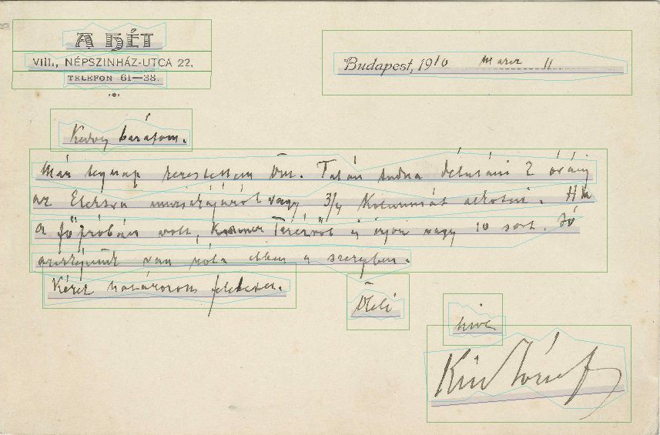
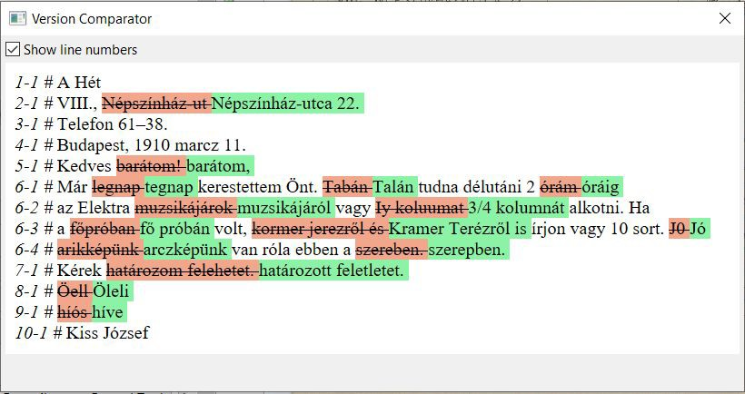
A HTR modell ismeretlen szövegen

Slide 31
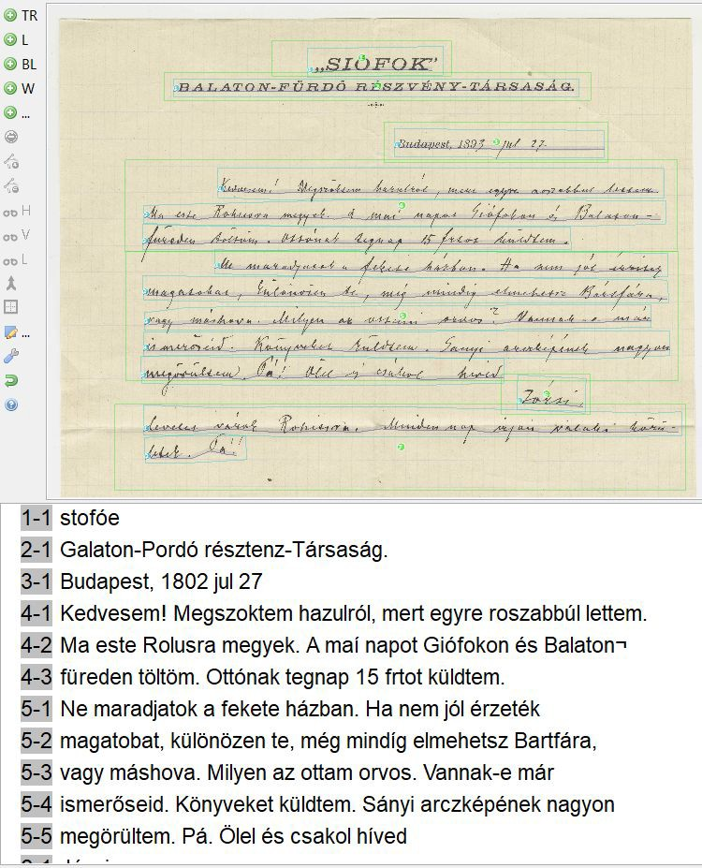
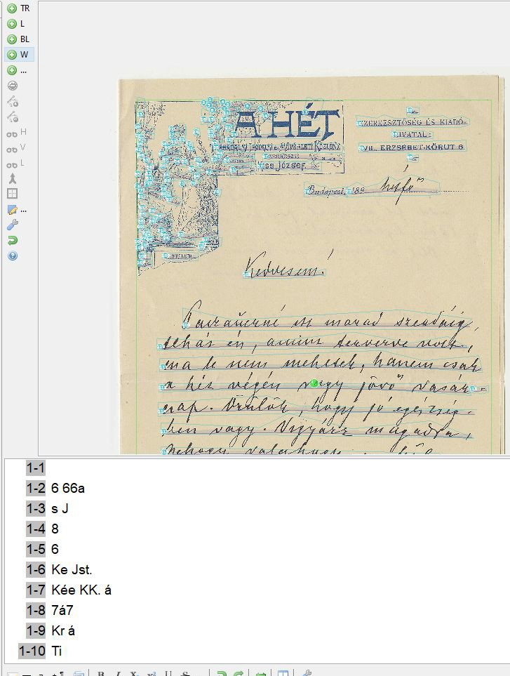
PKEL'V.=5239#417_2_2b.tif
PKEL'V.=5239#417_3_3b.tif
A HTR modell teljesen ismeretlen szövegen

Slide 32
iJ Advanced Stat i stics
X
Page | WER | CER | Word Acc | Char Acc | Bag Tokens .., | BT Recall | BT F1-Score
Overall | 23.04 % | 7.14 % | 64.44 % | 88.11 % | 0.791 | 0.795 | 0.791
Page | WER | CER | Word Acc | Char Acc | Bag Token,s .., | BT Recall | BT F1- Score
Page 1 | 22.89 % | 5.48 % | 65,66 % | 90.19 % | 0.8025 | 0.7831 | 0.79268292 ..,
Page 2 | 81.82 % | 21.33 % | 10.0 % | 70,45 % | 0.2727 | 0.2727 | 0.27272727 ..,
Page 3 | 37.5 % | 8.05 % | 45.45 % | 86,96 % | 0.625 | 0.625 | 0.625
Page 4 | 25.0 % | 12.98 % | 61.76 % | 80.28 % | 0.7778 | 0.75 | 0.76363636 ..,
Page 5 | 0.0 % | 0,0 % | 100.0 % | 100,0 % | 1.0 | lO | 1.0
 |  |  |  |  |  |  |  | Compare Text Vers'ons for Page „
Error Rate Chart I Ref : GT I Hyp: CITlab HTR: KEZ17_ Kiss. József kézírása_S
100 ··········••················································
p,l p,2 p,3 p,4 p,5 p,6 p,7 p,8 p,9 p,10 p,11 p,12 p,13 p,14 p,15 p,16 p,17 p,18 p,19 p,20 p,21 p,22 p,23 p,24 p,25 p,26 p,27 p,28 p,29 p,30 p.31 p.32 p,33 p,34 p,35 p,36 p,37 p,38 p,39 p,40 p, 41
p, 42
Category
!■wrn ■crn!
1 Show all results 1
Base folder: : 1 C:\ U,se, r \ szucsk\ Oo cum ents\ netw ork5ho p 2021
File/ Folder name: Ooc l d_646426
Expo rt pat h: C:\ Users\ szucsk\O ocuments \ netw ork5ho p 2021\ Do cld_646426.xlsx
Oo wnload XLS
Aktwal a a W r do
f'

Slide 33
Kitekintés - lehetőségek

Slide 34
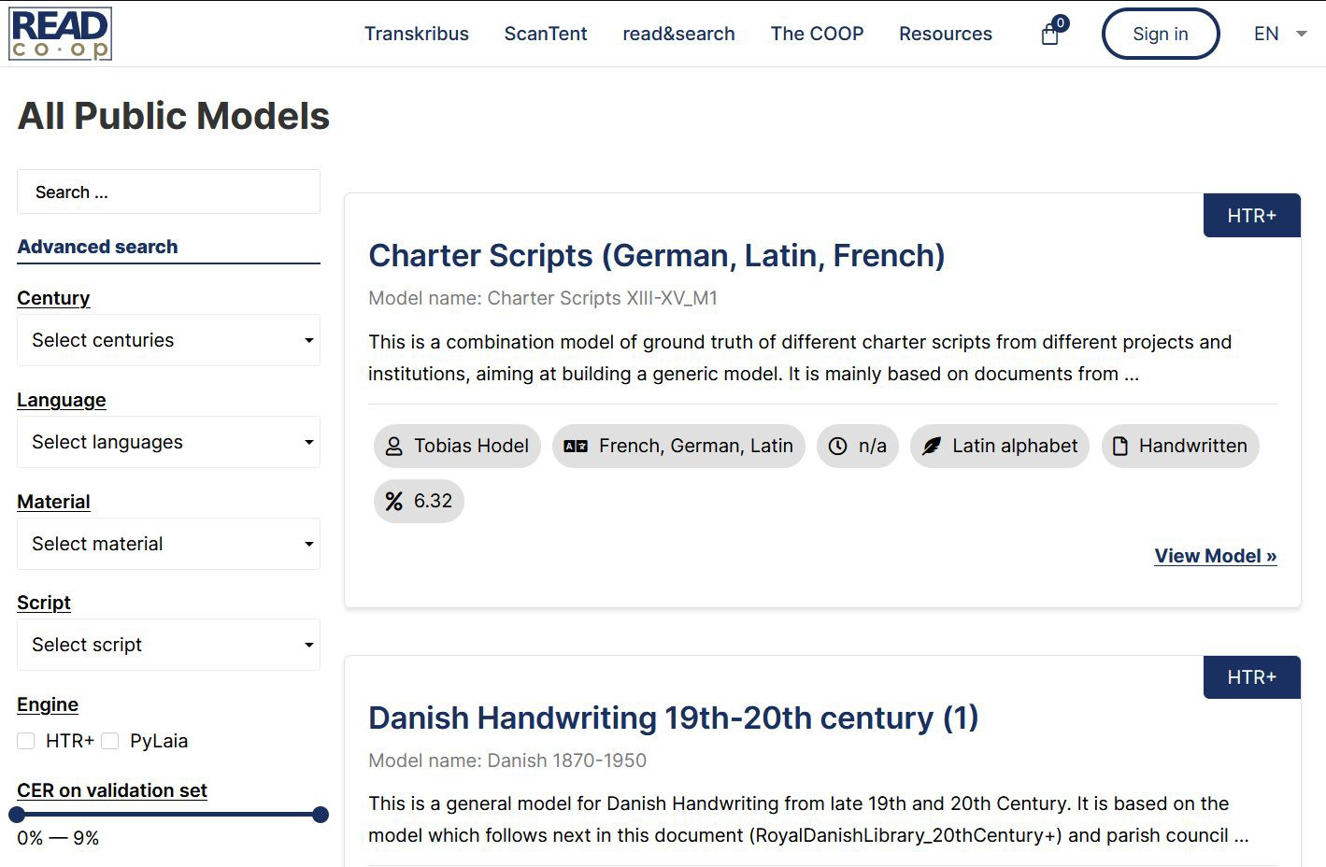
Következő lépések
A letisztított, végleges modell későbbi alapmodell lesz egy vegyes
kézírás-modellhez
Beépítés workflow-ba
Újabb modellek létrehozása (pl. Móricz-levelezés)
Egyre jobb általános magyar nyelvű modell építése
Modellek közzététele (folyamatban)

Slide 35
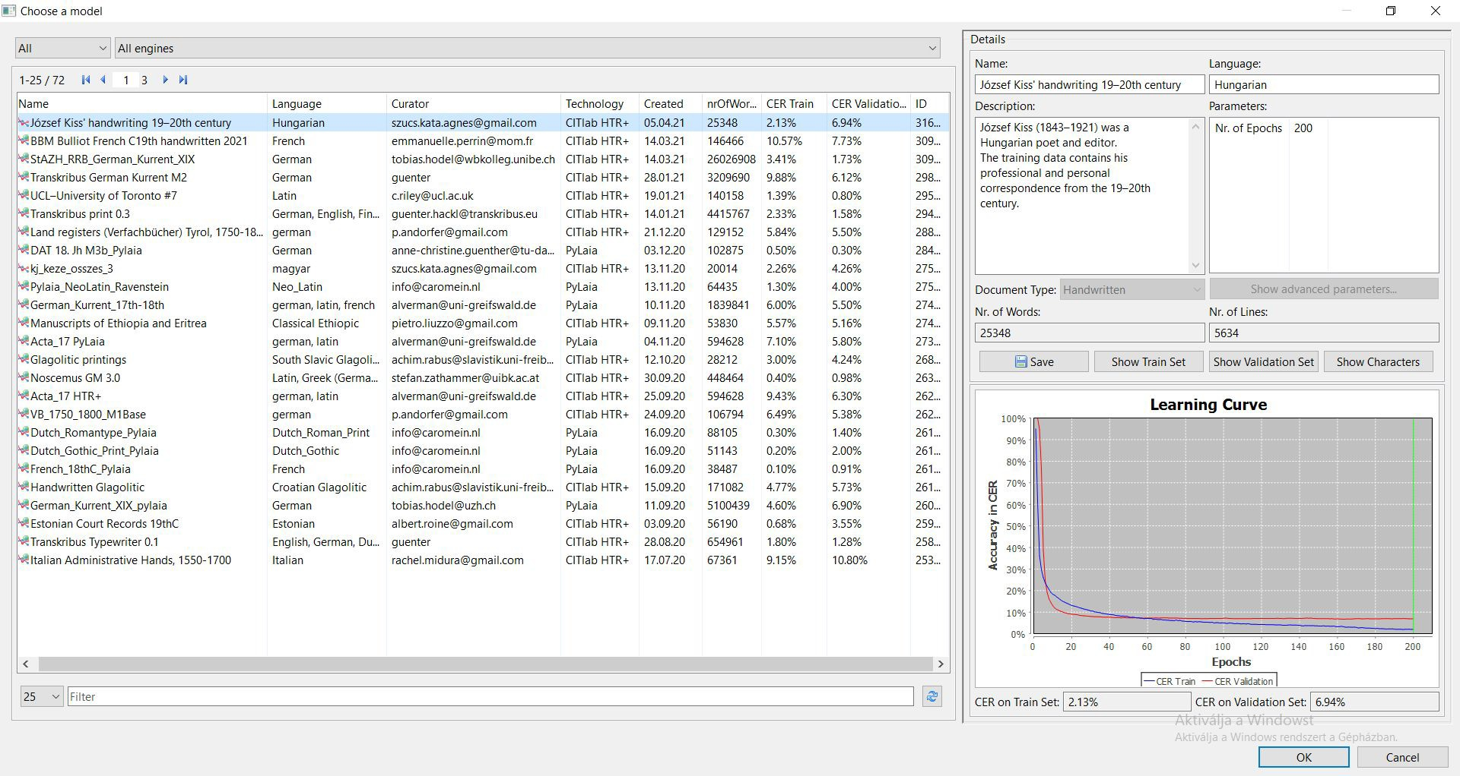
Modellek

Slide 36
Köszönjük a figyelmet!

